Slide 1
Муниципальное дошкольное образовательное учреждение детский сад № 57
Большая
Город Рыбинск 2019г

Slide 2
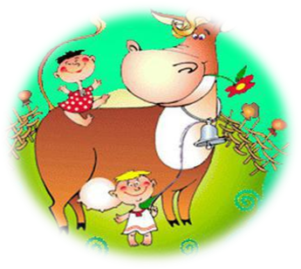
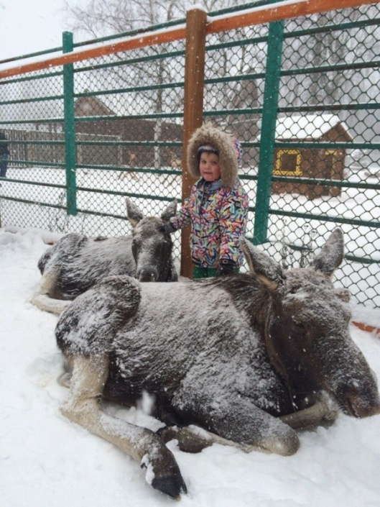
Творческое название
Мы приехали на ферму
Посмотреть, кто там живет,
Кто как служит человеку,
Кто что ест и кто как пьет.

Slide 3
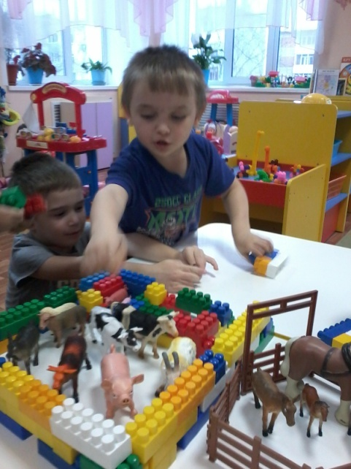
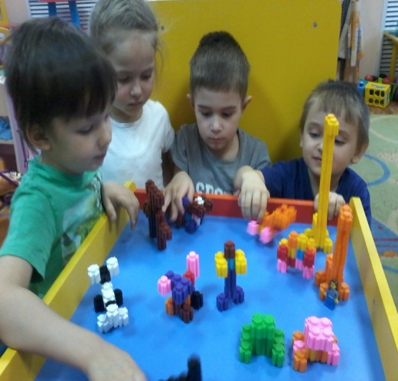
Типология проекта
Краткосрочный
Междисциплинарный
Познавательно – исследовательский

Slide 4
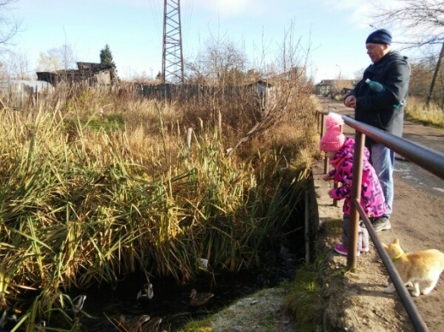
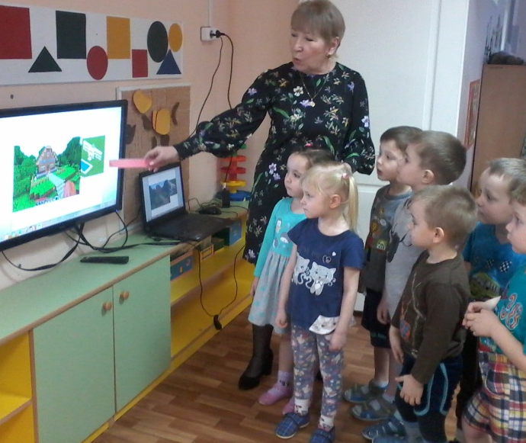
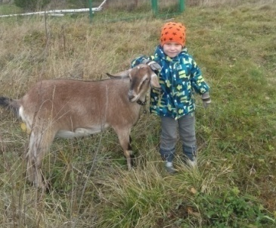
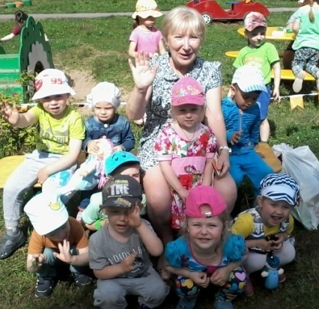
Участники проекта
Дети среднего дошкольного возраста
Родители
Воспитатель

Slide 5
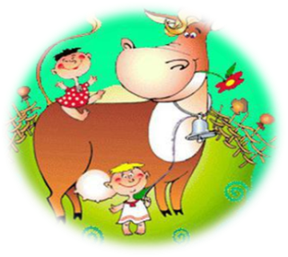
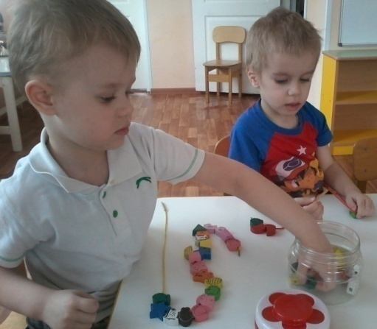
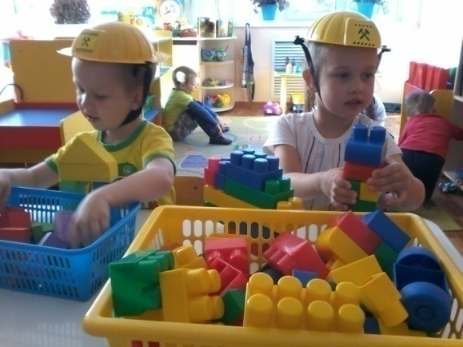
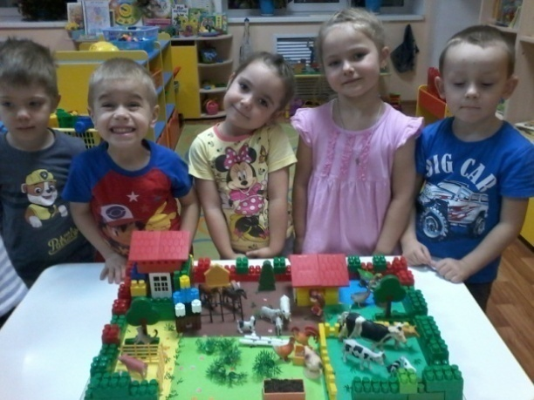
Аннотация проекта
Проект для детей среднего возраста направлен: на формирование исследовательской деятельности ребёнка, на развитие способностей к конструктивной деятельности.
Понятие ферма для ребёнка связано с животными. Историю создания ферм, отношение человека к животным, дошкольники исследовали в рамках проекта «Большая ферма». Этот проект способствовал интересу дошкольников к окружающему миру, воспитанию любви к животным, уважения к труду фермера. Итог проекта – легоконструирование «Большая ферма»

Slide 6
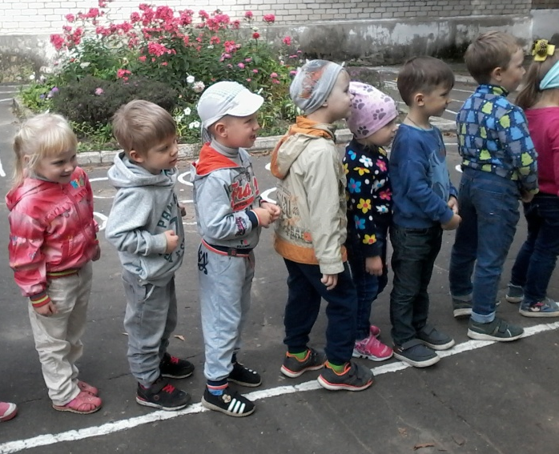
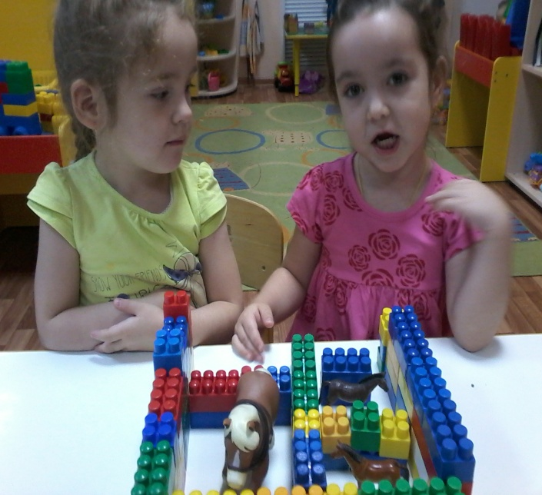
Цели
Образовательная
Воспитательная
Развивающая

Slide 7
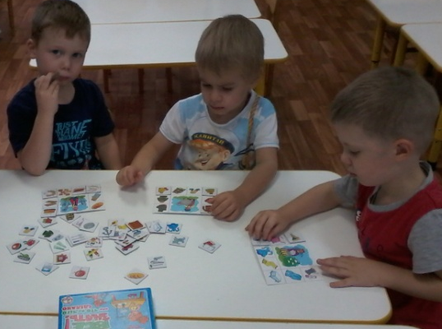
Образовательная цель и задачи
Обогащение представлений детей о легоконструировании.
Формировать знания у дошкольников об особенностях жизни, внешнего вида и среды обитания домашних животных
Формировать позитивные установки к различным видам труда и творчества.

Slide 8
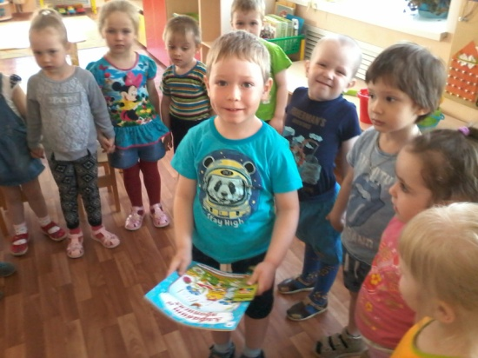
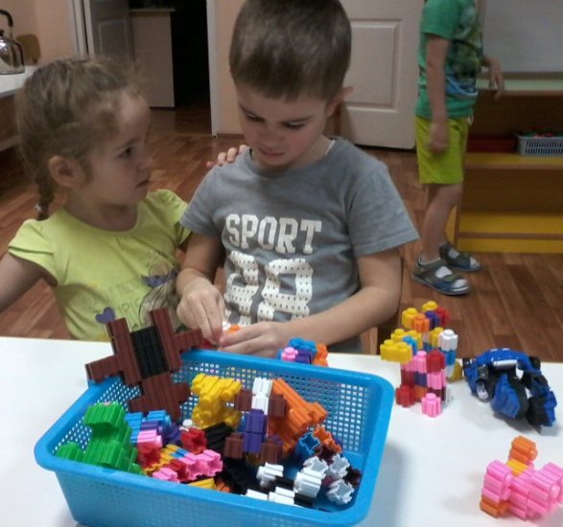
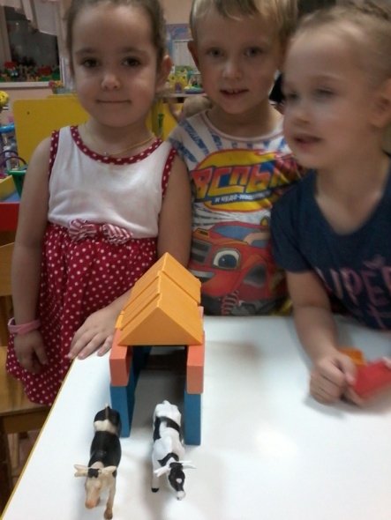
Воспитательная цель и задачи
Воспитание интереса к исследовательской, конструктивной деятельности в процессе знакомства детей с фермой на всех этапах проекта.
Воспитывать гуманное отношение к животным.
Формировать навыки коллективного взаимодействия.

Slide 9
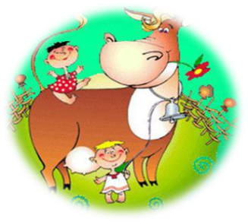
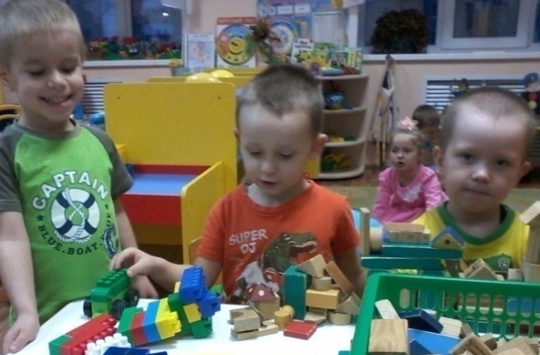
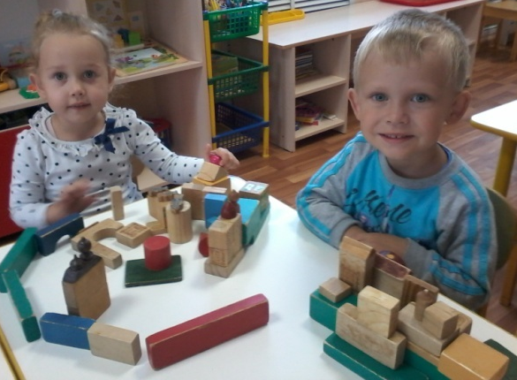
Развивающая цель и задачи
Развитие у детей способностей к легоконструированию в процессе решения поставленной задачи
Развивать исследовательскую деятельность детей: умение планировать этапы своих действий.

Slide 10
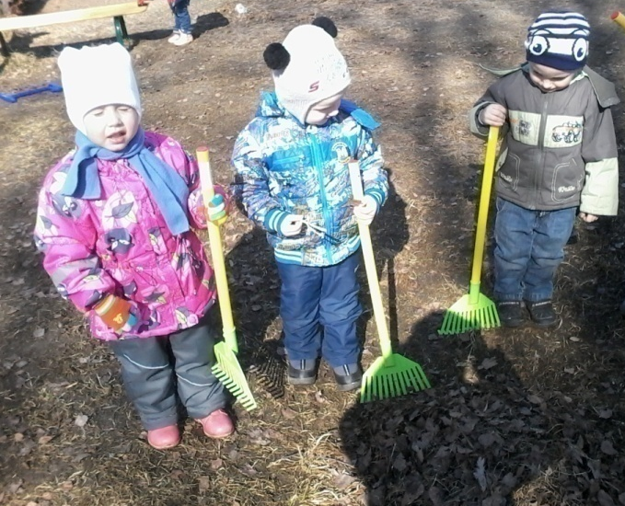
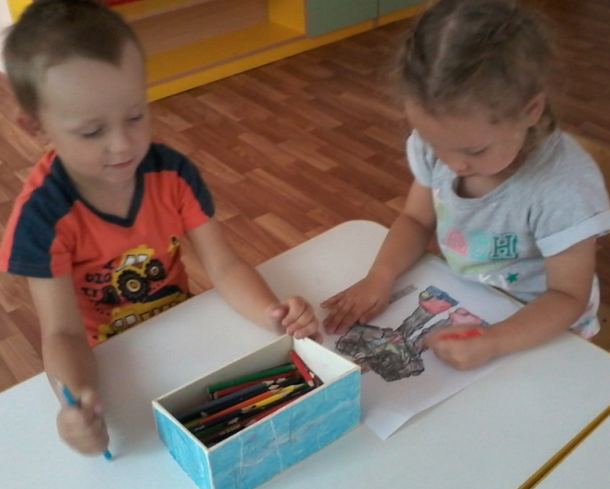
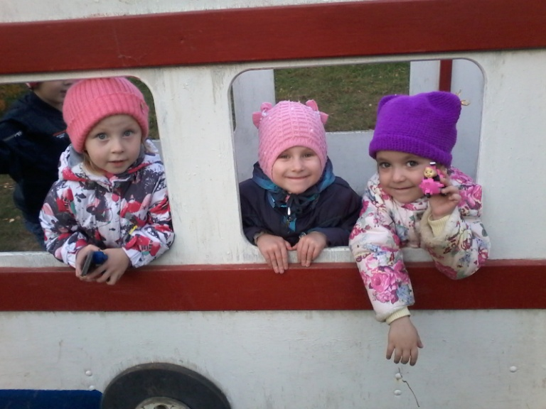
Основополагающий вопрос
«Кто такой фермер?
Кому нужен его труд?»

Slide 11
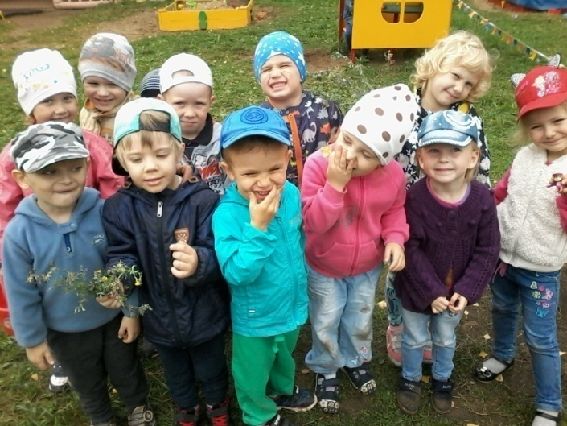
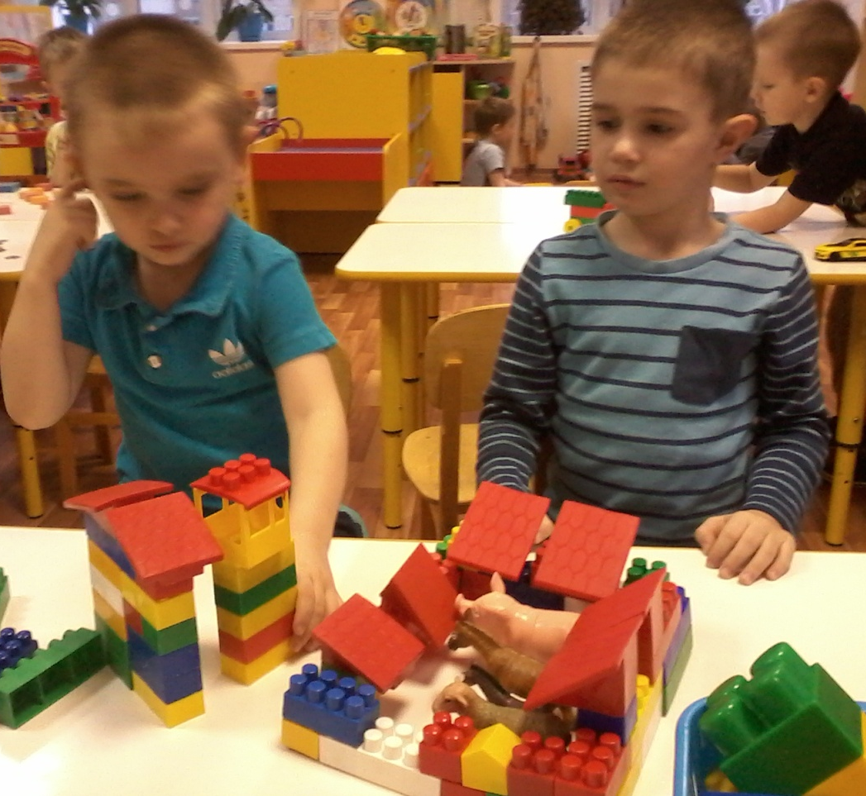
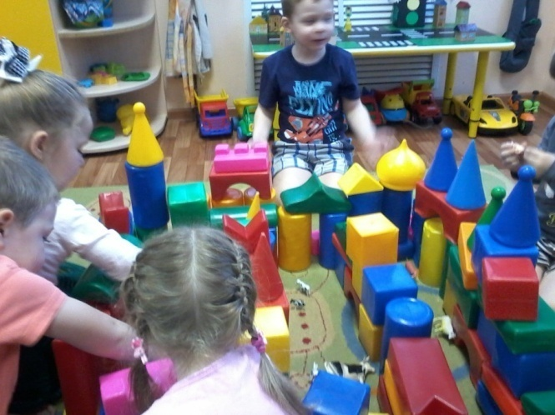
Проблемный вопрос
«Зачем нужны фермы?»

Slide 12
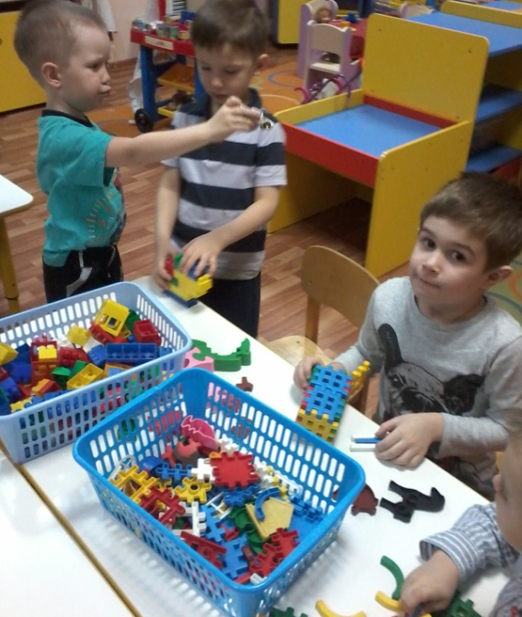
Частные вопросы и темы исследования
1 Когда и где появилась первая ферма? | 1 История возникновения фермы.
2 Где живёт домашний скот и кто за ним ухаживает? | 2 Профессия – фермер.
3 Какие бывают фермы? | 3 Фермы для разных животных.

Slide 13
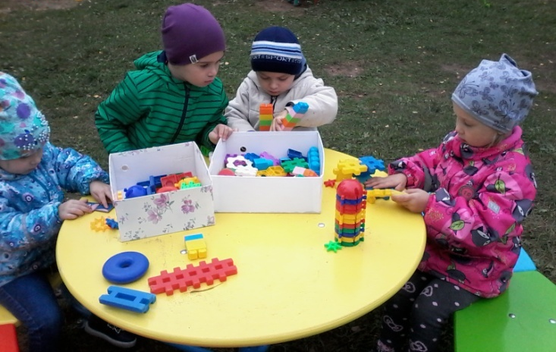
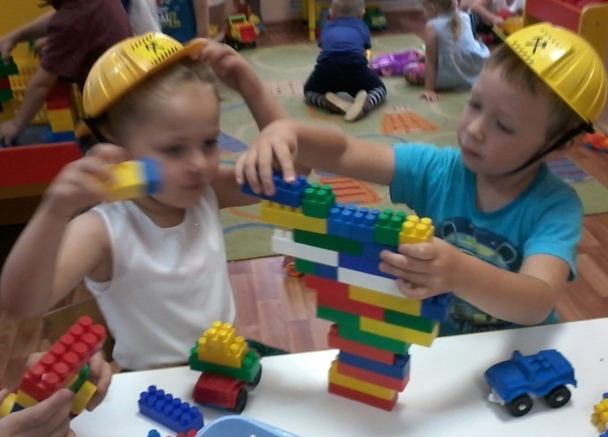
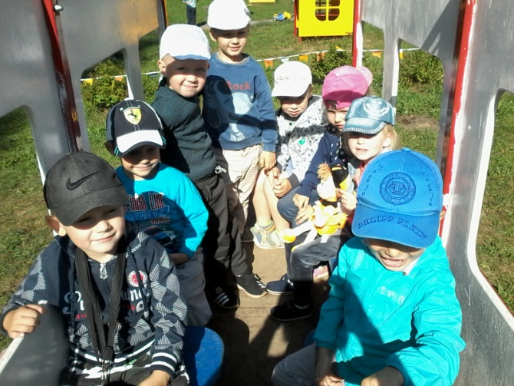
Этапы проекта
Подготовительный
Проектировочный
Практический
Заключительный

Slide 14
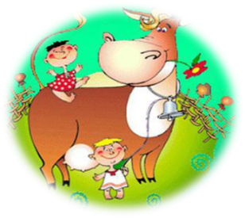
Подготовительный этап 2 дня
Цель: создание условий для вхождение в проект
Педагоги | Воспитанники | Родители
Вызвать интерес детей и родителей к теме проекта Планирование деятельности группы и каждого ребёнка с учётом проявленного интереса к теме. Чтение и просмотр мультфильма «Зимовье зверей» Задание «Домашние животные и их детёныши» Подбор материала для Организации проекта | Вхождение в проектную ситуацию Определение способов участия в решении проектной задачи | Заинтересовать данной темой своих детей Помочь выявить отношение ребёнка к теме проекта.
Результат: принята и понята проектная задача, обеспечена готовность к проектной деятельности.

Slide 15
Проектировочный этап 2 дня
Цель: планирование деятельности
Педагог | Воспитанники | Родители
Обсуждает идеи по темам детских исследований. Обсуждение проблемного вопроса. Занятие «Пастбище» Задание «Животные и их детёныши» Задание «Пазлы» Презентация «Фермер» Просмотр мультфильма «Зимовье друзей» https://www.google.com | Планируют свои действия, выдвигают предположения по теме. Составляют план исследований, определяют методы и приёмы работы. | Планируют и предполагают свою помощь. Знакомят детей с художественной литературой по данной теме.
Результат: определены темы детских исследований

Slide 16
Практический этап 2 дня
Цель: приобретение практических знаний, умений, навыков в процессе решения проектной задачи
Педагог | Воспитанники | Родители
Создаёт условия для детских исследований. Наблюдает., советует, контролирует деятельность детей, даёт консультации родителям. Занятие Жители фермы» Развивающая игры «Мамы и дети», «В каких сказках встречаются домашние животные» Загадки о животных | Участие в оформлении продуктов проекта. Задание «Собери пазлы», Задание «Животные их детёныши» История возникновения фермы Профессия – фермер Фермы для разных животных | Помогают детям корректировать содержание презентационных материалов.
Результат: отчёт с демонстрацией материалов

Slide 17
Заключительный этап 2 дня
Цель: подготовка мероприятия
Педагог | Воспитанники | Родители
Итоговое оценивание проектной деятельности Информирование родителей о результатах деятельности Благодарность | Представление легоконструирования « Большая ферма» | Участвуют в обсуждении итогов реализации проекта.
Результат: оценка результатов проекта «Большая ферма»

Slide 18
Учебно – методический пакет
Методические материалы
Дидактические материалы

Slide 19
Библиография
Энциклопедия «Домашние животные» Редактор: Дюжикова Анна
Издательство: Проф-Пресс 2016 г.
Домашние животные. Большая иллюстрированная энциклопедия. Редактор: Карпенко Т.
Издательство: АСТ, 2009 г.
Я и профессия. Арт-альбом для семейного консультирования (Е.Мартинес. Генезис, 2016)
Интернет ресурсы : https://www.google.com/search
https://fermer.ru/

Slide 20
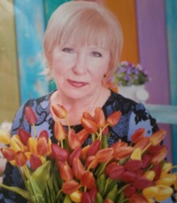
Разработчик проекта
Воспитатель: Оглоблина Ирина Борисовна

